Slide 1
NEURO cafe
Умное меню для быстрого выбора!

Slide 2
Существующие проблемы
01
Сложность выбора
Большое разнообразие меню затрудняет выбор блюд
02
Персонализация
Стандартные методы не учитывают индивидуальные предпочтения
03
Время заказа
Долгий выбор задерживает работу официантов

Slide 3


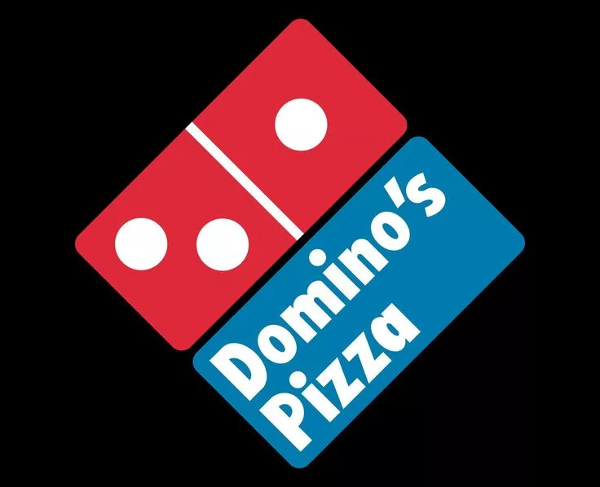
Аналоги разработки
McDonald's
Шоколадница
Domino’s Pizza
Киоски адаптируются под окружение
Не учитывают предпочтения клиентов
Интерактивные планшеты с большим функционалом
Требуют регулярное техническое обслуживание
Голосовой ввод для заказа пиццы
Использует шаблонные сценарии без анализа

Slide 4
Преимущества
Индивидуальный подход
Удобный интерфейс
Экономия времени
Нейро-чат позволяет получать персонализированные рекомендации
Гибкий, простой и интуитивно понятный способ заказа
Официанты становятся менее загруженными и смогут сфокусироваться на другой работе

Slide 5
Функциональность приложения
 | Интерактивное меню с выбором блюд
 | Голосовой и текстовый ввод с персонализированными рекомендациями
 | Корзина и подсчёт стоимости покупок
 | Оформление заказов, просмотр истории, бронирование
 | Панель администратора для изменения меню
 | Модуль рассылки о нововведениях и акциях

Slide 6
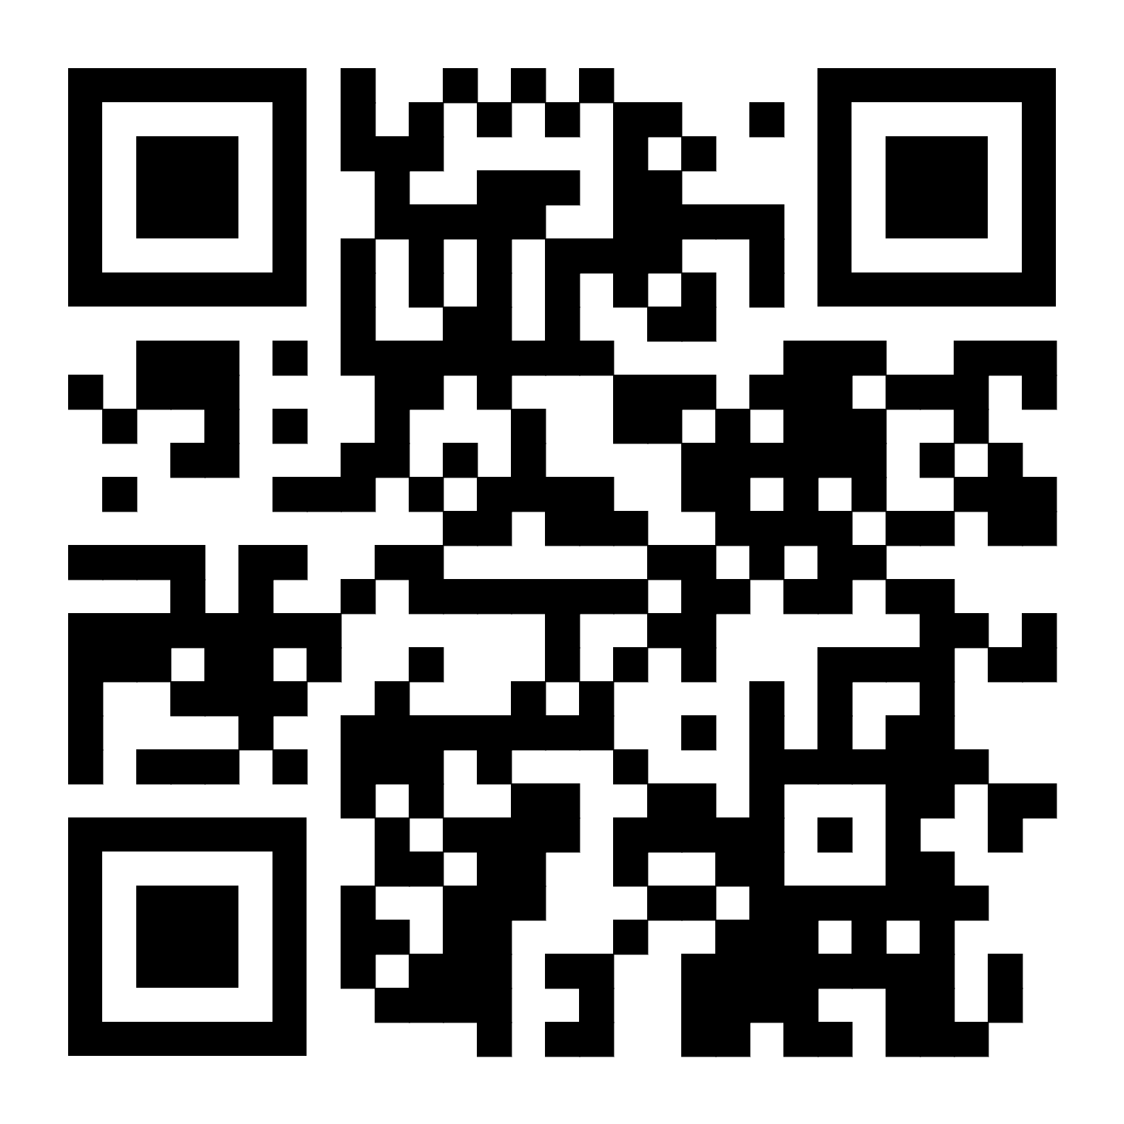
Перейдем к демонстрации
https://cafe-neuro.ru

Slide 7
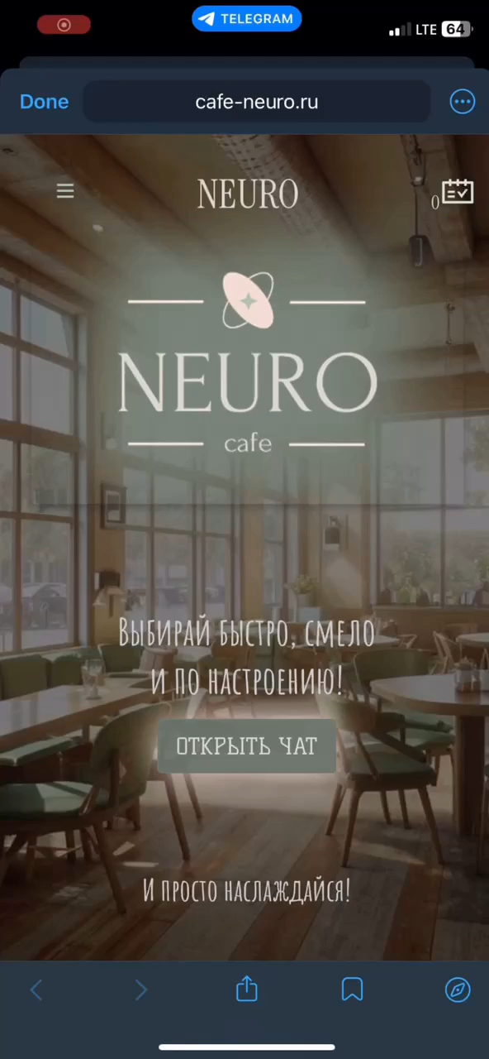
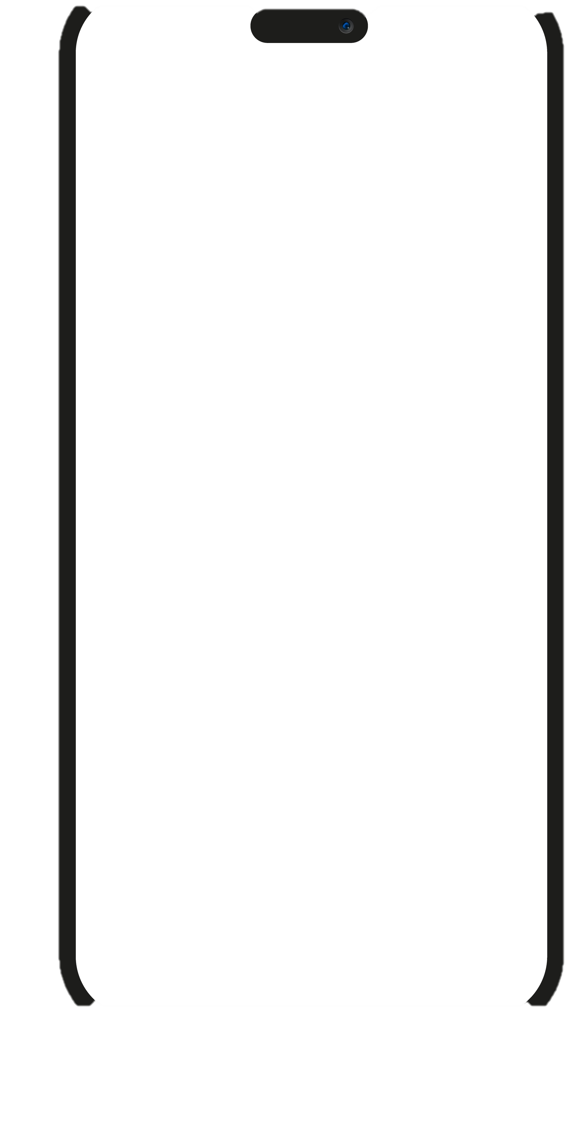
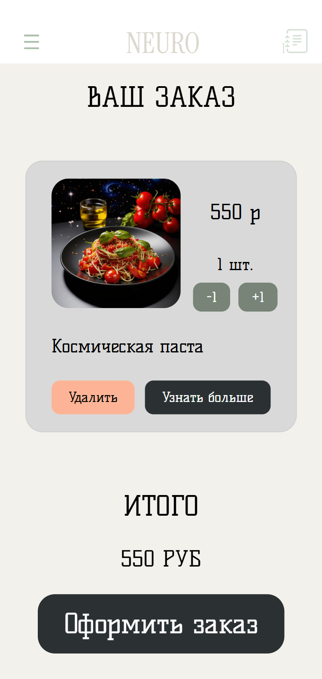
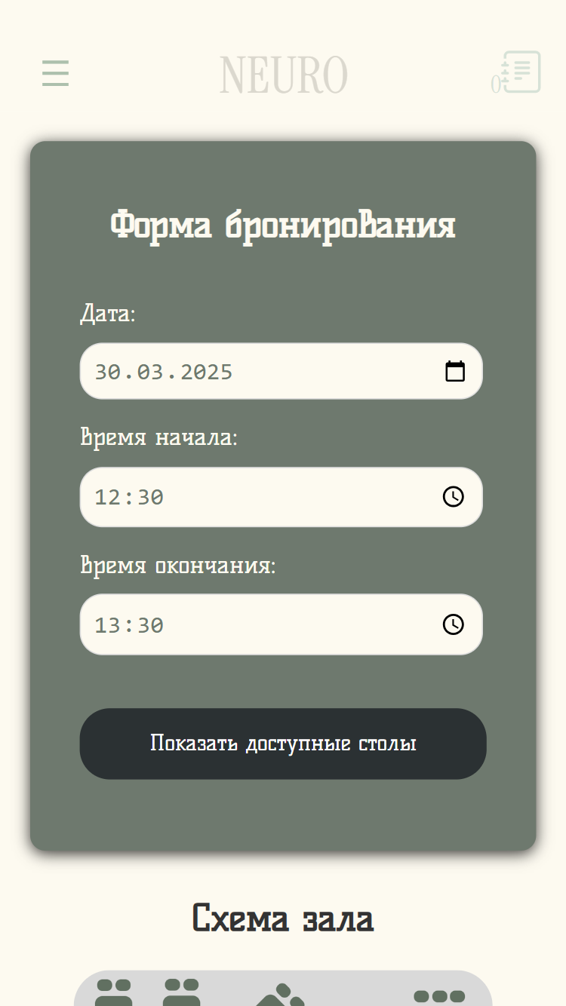
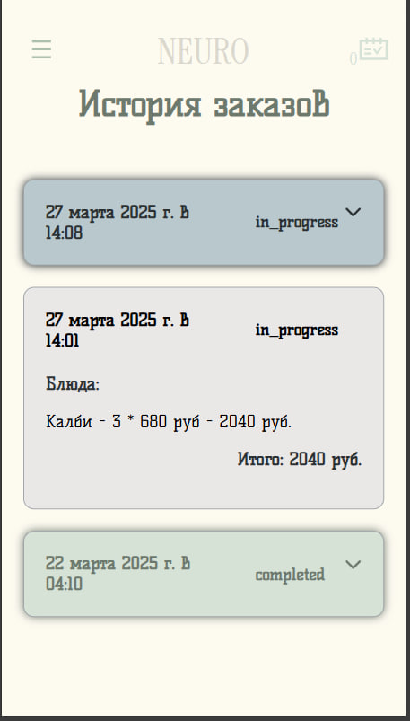
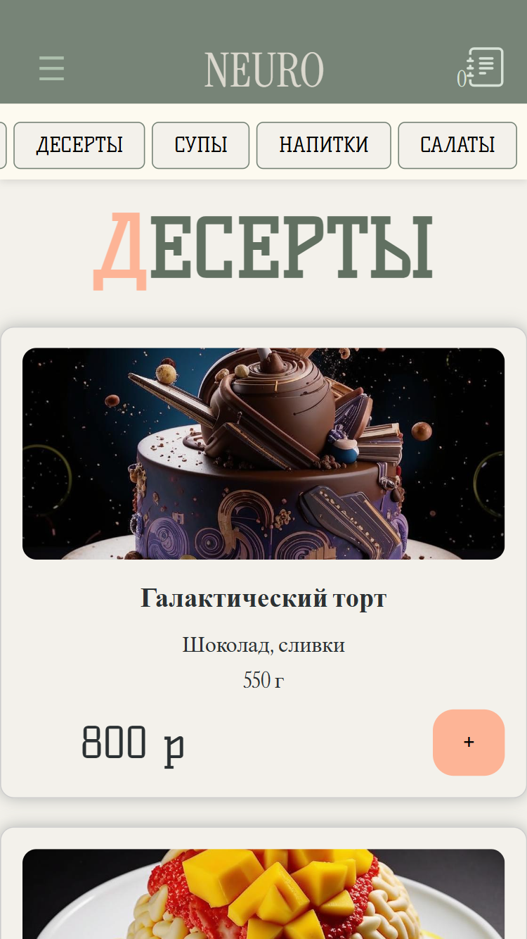
Интерфейс
https://cafe-neuro.ru

Slide 8
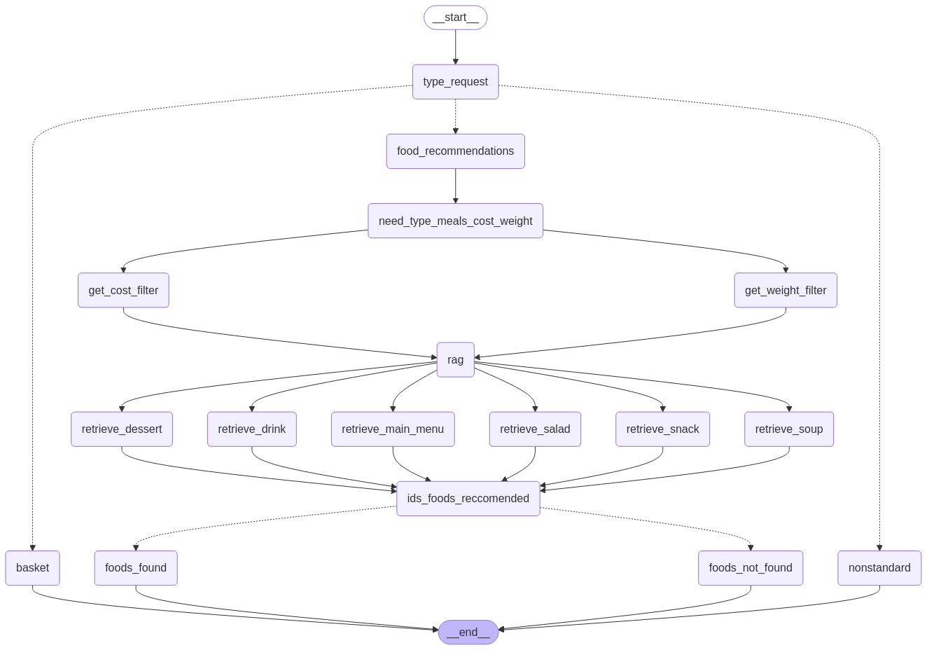
Архитектура нейросети

Slide 9
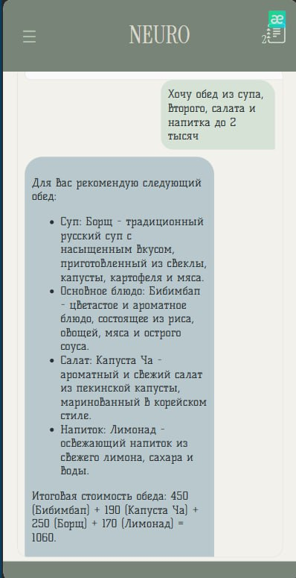
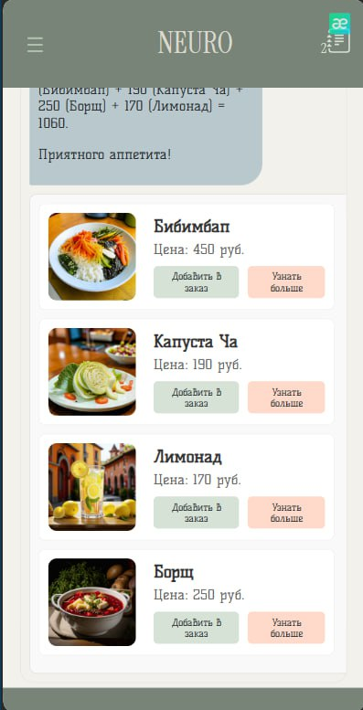
Примеры запросов

Slide 10
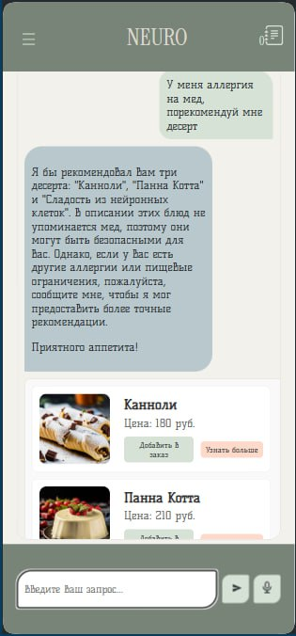
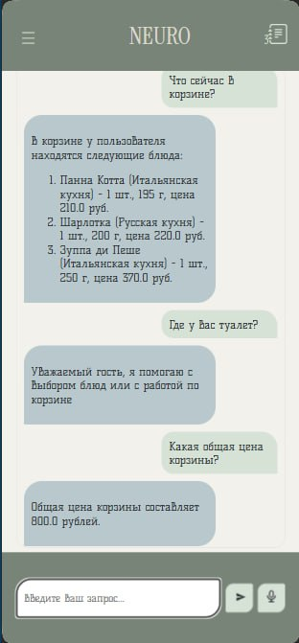
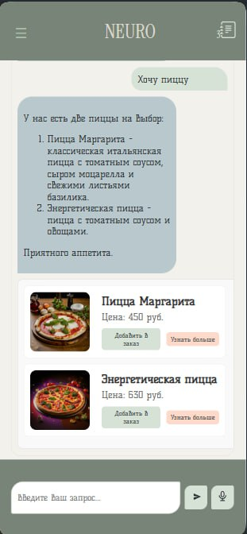
Примеры запросов

Slide 11
Бэкенд

Slide 12
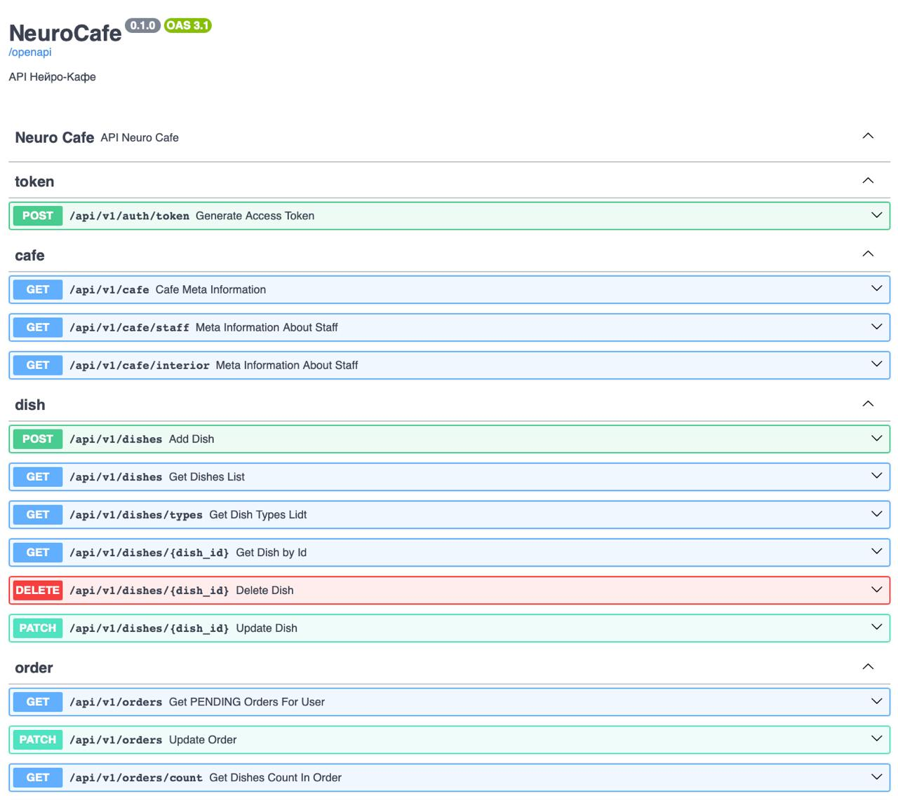
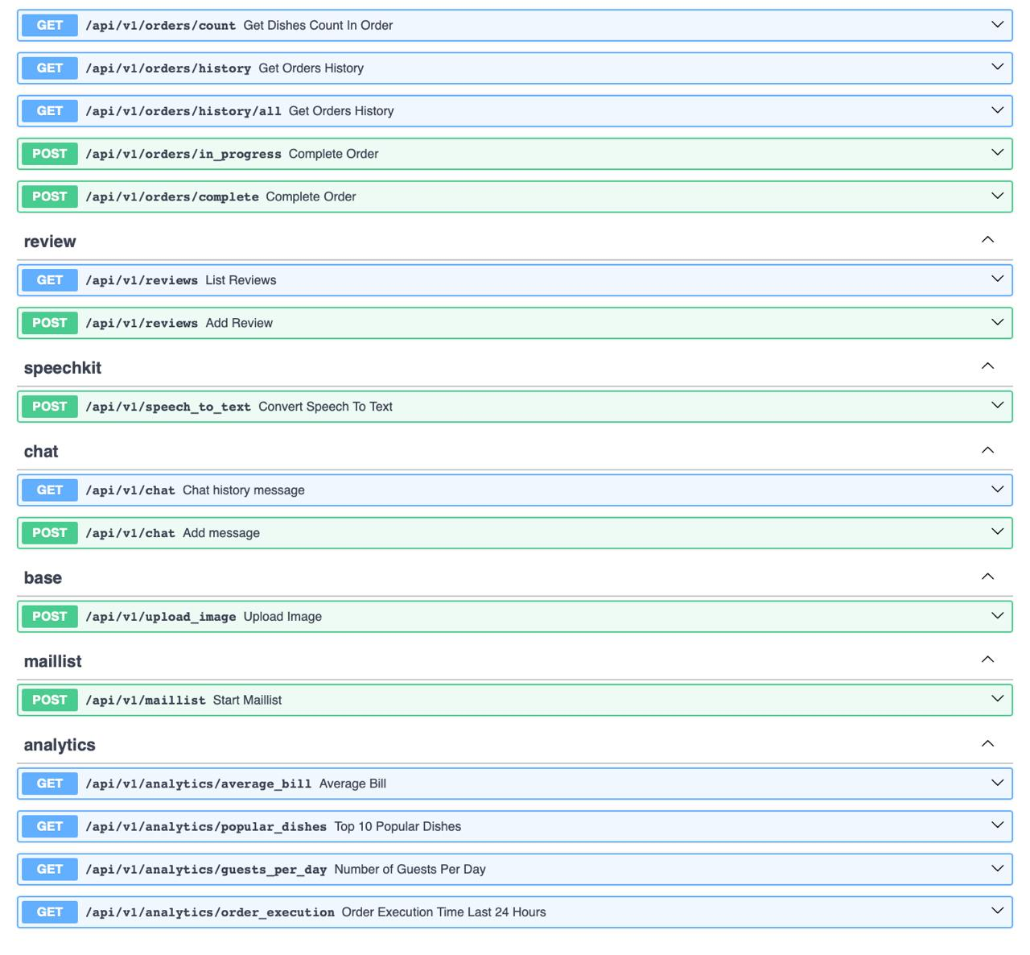

Slide 13
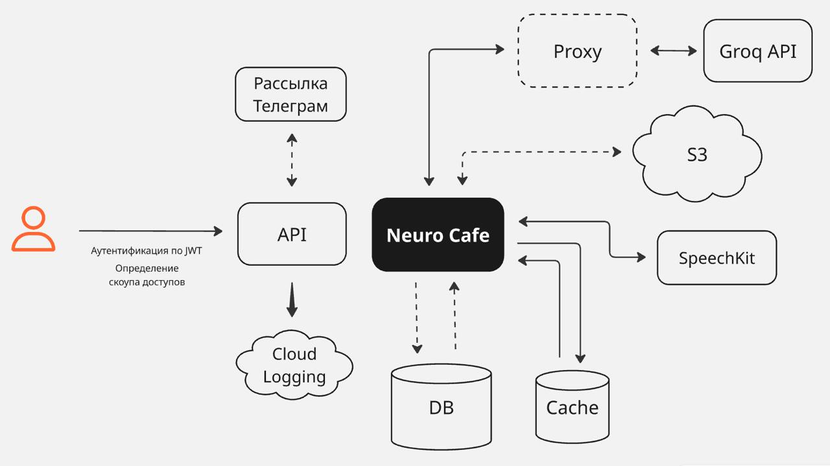

Slide 14
Панель администратора
Изменение информации о блюдах
Управление заказами
Просмотр детальной статистики
Создание рассылки в Телеграм

Slide 15
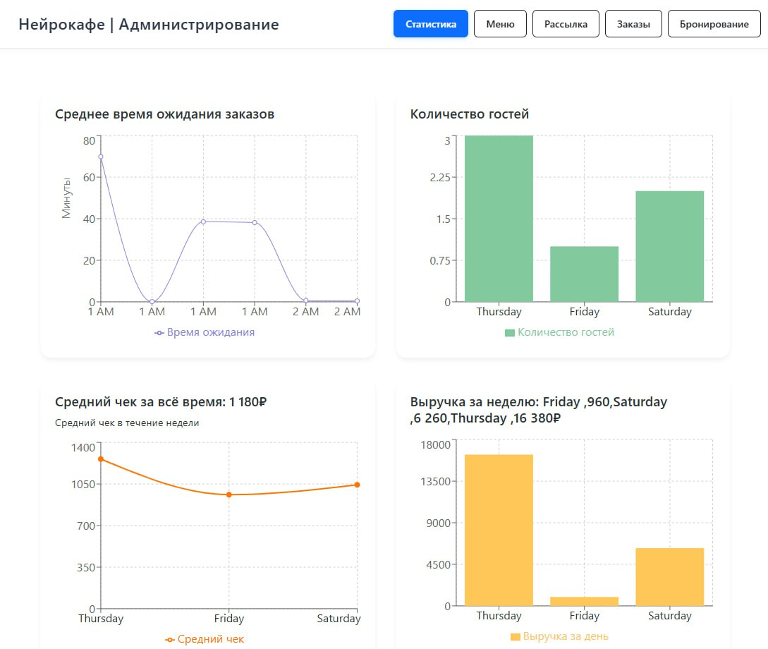
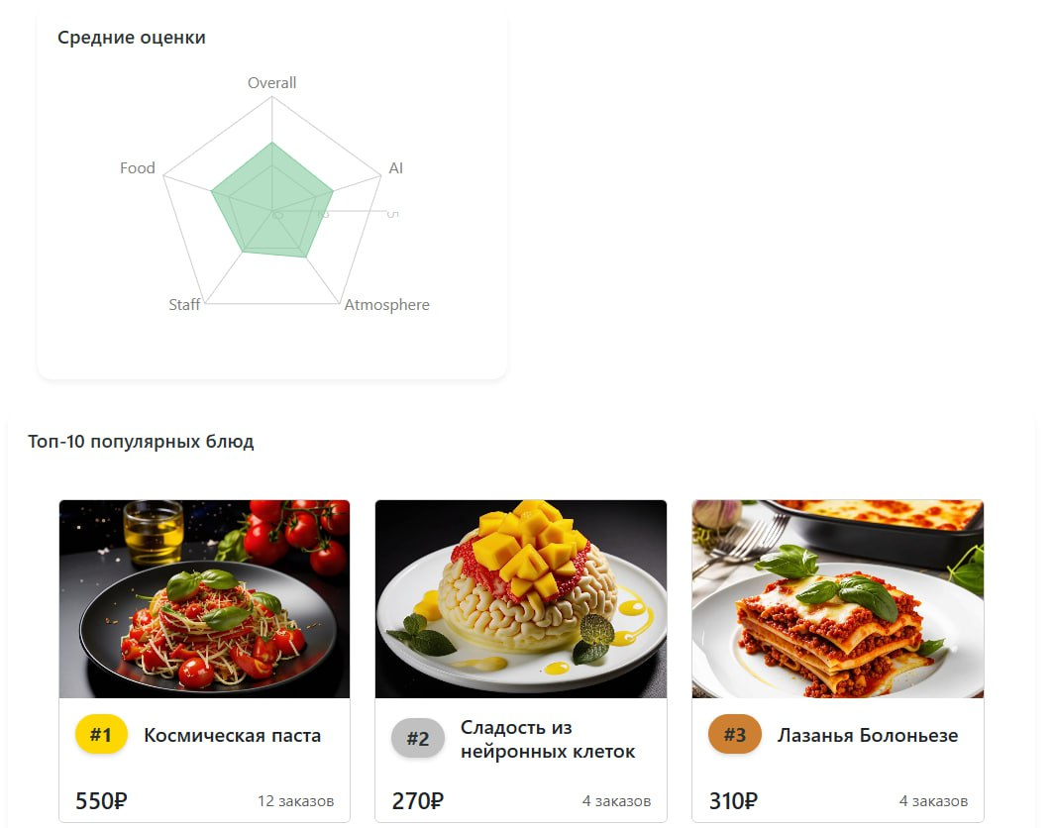

Slide 16
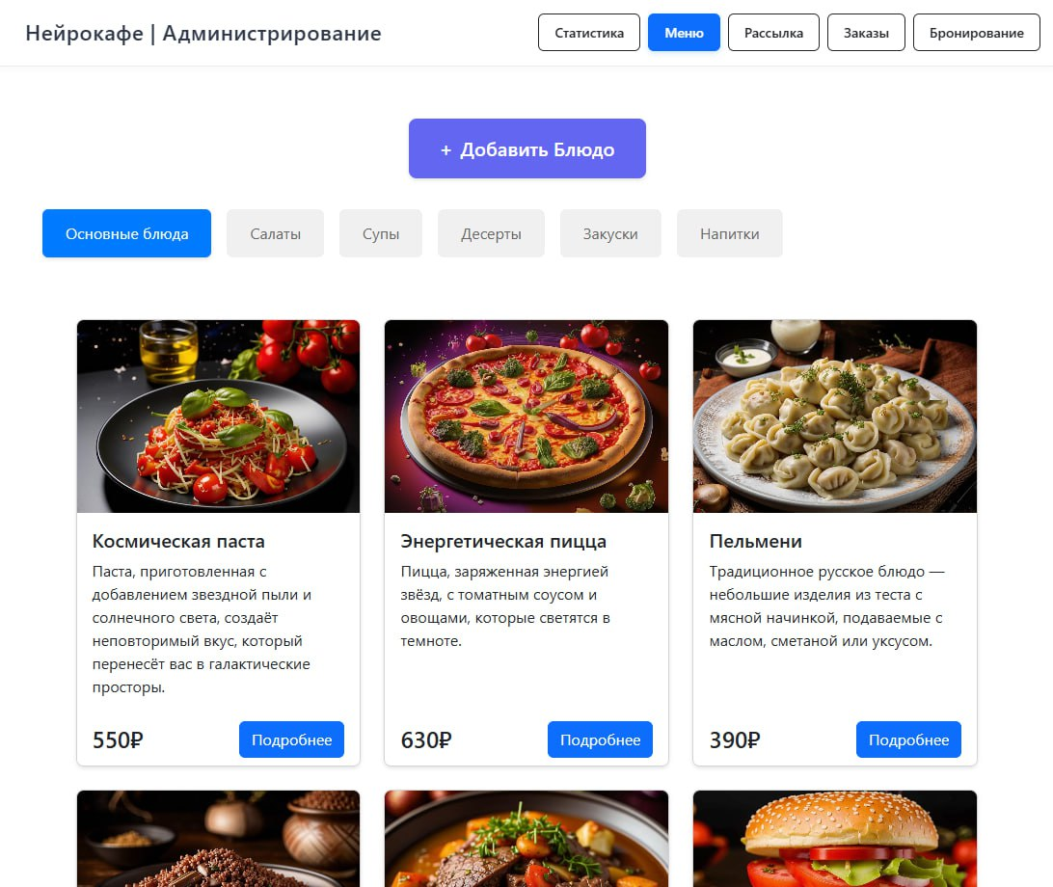
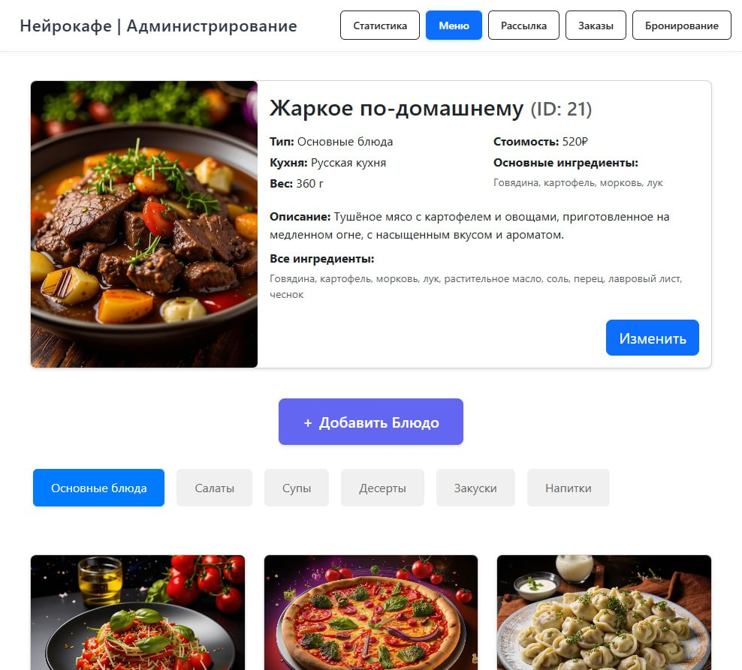

Slide 17
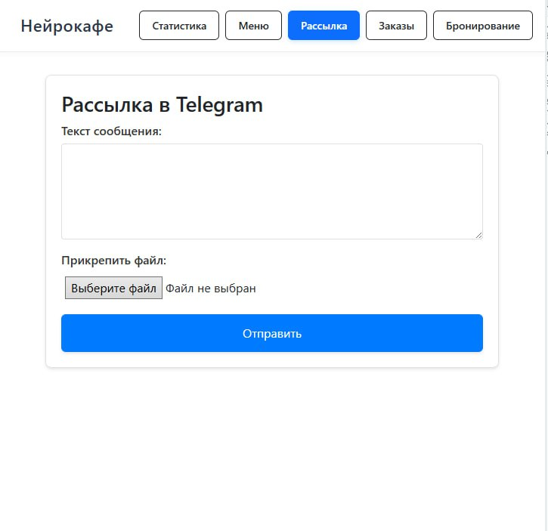

Slide 18
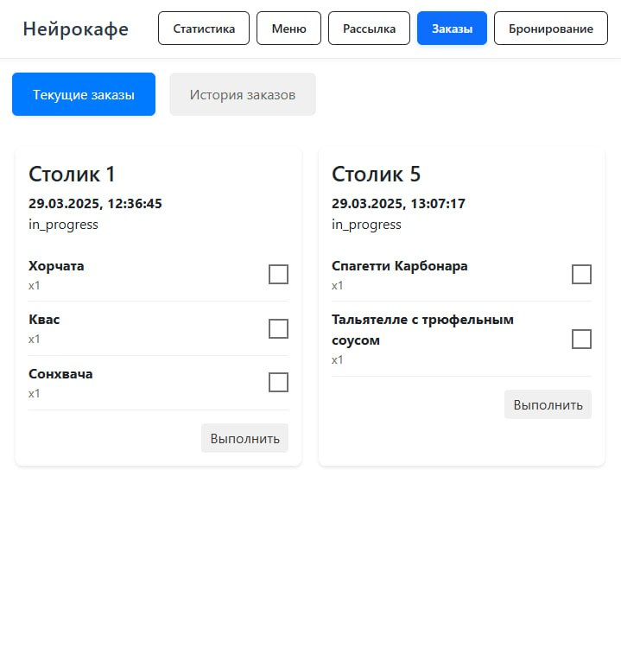
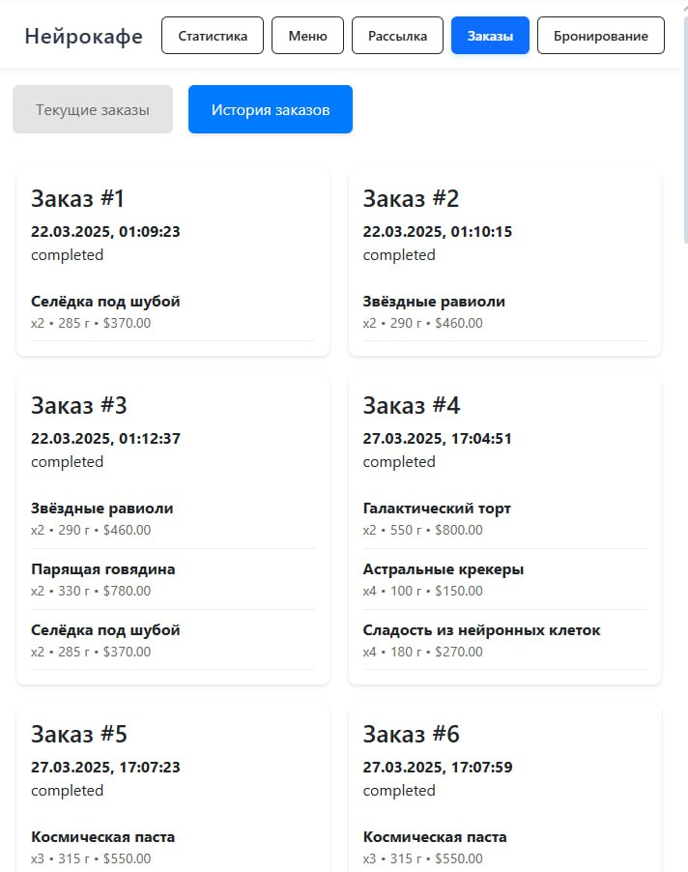

Slide 19
Спасибо за внимание!
Пользуйтесь с удовольствием!
https://cafe-neuro.ru
© Команда ГОСТа

